Slide 1
Cours C.03.06.02
Entretien – État de la chaussée
Marek Pszczola
(la présentation a été préparée sur la base des documents du Dr Majlun, Pologne)

Slide 2
Road Transportation Systems Engineering Development in the Sub-Saharan Africa – Modern EU Master Programme & Capacity Building

Slide 4
Ce qui a été fait jusqu’à présent…
Sélection du tronçon de route
Collecte de données d'entrée sur un tronçon de route
Inspection sur place de l'état de la chaussée
Identification des dommages à la chaussée

Slide 5
La tâche (détails des devoirs 1/2)
Sur la base des résultats des travaux effectués, évaluer les dommages routiers (leur fréquence, leur ampleur, leur degré, leurs causes hypothétiques, etc.).
Sur cette base, évaluez l'état de la surface - déterminez les valeurs de l'état de la surface pour les paramètres d'état individuels, leur classe d'état et leur niveau d'état, les paramètres dominants ainsi que le niveau d'état général et la classe d'état du tronçon de route.

Slide 6
La tâche (détails des devoirs 2/2)
Après avoir réalisé ce travail, préparez en groupes un rapport de synthèse (tableau) sous forme de présentation PowerPoint.
Présentation unique = classe unique.
Une présentation pour chaque groupe de travail (tronçon routier) devrait durer jusqu'à 30 minutes.
Dans la présentation, chaque étudiant du groupe de travail présente la partie qu'il a eu la responsabilité de développer.
Les rapports des étudiants seront présentés lors des 4 prochains cours.

Slide 7
Comment faire ça ? Répétition.
Détermination des valeurs des paramètres d'état de la chaussée.
Réalisation de la normalisation des valeurs des paramètres de condition sur une échelle de 0 à 100.
Détermination de la classe d'état de la chaussée pour chaque paramètre d'état (classes A, B, C, D).
Détermination des paramètres dominants dans chaque groupe de paramètres de condition et du paramètre collectif pour tous les paramètres de condition.
Détermination des classes d'état de la chaussée dans chaque groupe de paramètres de condition et du niveau de condition collectif pour tous les paramètres de condition.
Détermination des niveaux d'état de la chaussée dans chaque groupe de paramètres d'état et du niveau d'état collectif pour tous les paramètres d'état.

Slide 8
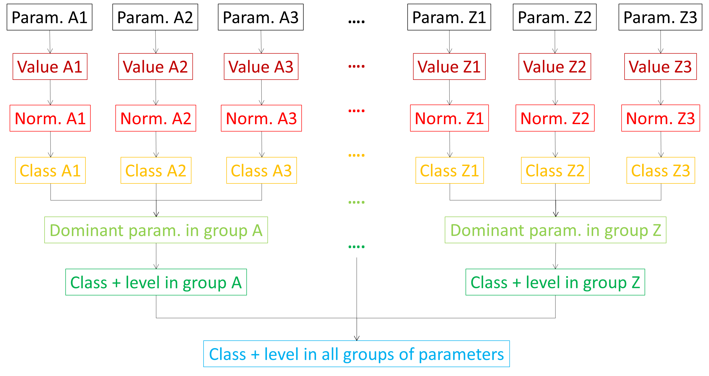
Comment faire ça ? Répétition.

Slide 9
Rappelez-vous de…
… fonctions de normalisation
… signe les coefficients
… valeurs seuils pour différents paramètres
… la relation entre la classe et le niveau de l’État
… méthode de détermination des paramètres dominants

Slide 10
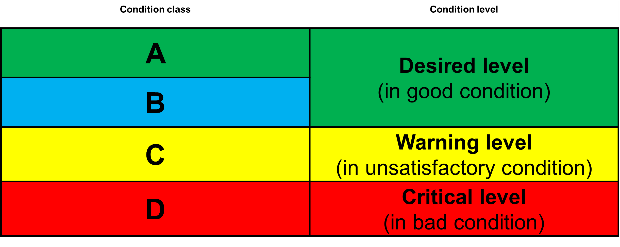
Rappelez-vous de…
Utilisez les couleurs suivantes pour indiquer les classes et les niveaux d’état de la chaussée…

